Slide 1
Практическая работа
Провести защиту результатов в формате «БЫЛО-СТАЛО»
Что реализовали после прохождения обучения и завершения обучения.
Составить и защитить план реализации мероприятий по переходу в целевое состояние.
Формирование своего типового рабочего дня, как проводится передача ключевой информации для управления цехом).
Составить карту (КПСЦ) текущего состояния (зафиксировать проблемы потока и разработать мероприятия по устранению проблем). Разработать карту целевого состояния потока.
Отработать:
Время старта смены (действия для получения информации о запуске смены, состояние производства);
Анализ производственной программы;
Форма доклада начальнику цеха (какую информацию передаете и какие решения предлагаете?);
Организация развития МГ;
Процессы направленные на вовлечения сотрудников цеха в изменения;
Постановка и контроль выполнения целевых показателей цеха;
Оценка состояния производства ОТиПБ , состояние рабочих мест;
Анализ производственного процесса, завершение смены;
Действия при завершении смены.

Slide 2
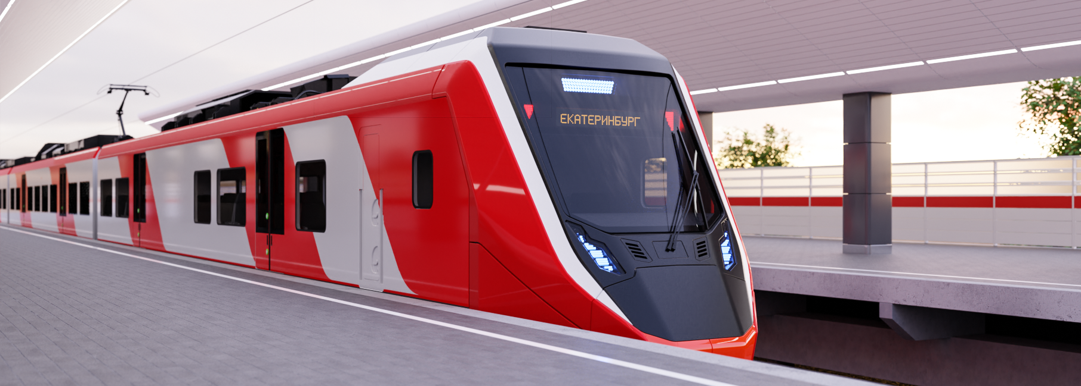
  Докладчик: Арапов Александр Игоревич
  Предприятие: УДМЗ
  Должность: мастер термического участка

Slide 3
Общий анализ внедрения стандартов рабочих дней
БЫЛО
СТАЛО
Фотография.
Фотография.
Каткое описание выполненного решения

Slide 4
Анализ текущего состояния.
Проблемы:
1. Ожидание рамы с участка сварки (вместо двух рам поставляется одна в сутки)
2. Место для временного размещения рам не размечено на протяжении всего потока
3. Не проводится автономное обслуживание оборудования (в соответствии с картами, ТРМ)
4. Доступное время на обработку заготовки Рамы снижено из за необходимости выставлять Раму в связи с ее неправильной геометрией
5. Частый выход из строя оборудования (Портальных станков), долгие
простои
6. Длительное ожидание крана (на всех этапах),
7. Время цикла обработки рамы завышено вследствие заложенной в программе ЧПУ необходимости регулирной (после каждой операции) проверки износа обрабатывающего инструмента, вместо осуществления контроля за износом инструмента по нормативному ресурсу.
8. Доступное время на обработку заготовки Рамы имеет потенциал увеличения за счет установки на спутник силами не одного оператора , а нескольких.
9. Операторами не осуществляется передача смены по необходимым требованиям ТРМ (карты автономного обслуживания)
10.Доступное время на обработку Рамы снижено в связи с тем что оператор текущей смены при наличии резерва времени до конца своей смены не начинает необходимых операций , реализация которых будет завершена оператором следующей смены
11. Нет лидера малой группы в соответствии с пониманием МУ-СТМ-Р1-18 Управление заказами на производстве, МУ-СТМ-Р1-05 О МГ, ЛМГ
12. Время цикла на механическцую обработку Балки имеет потенциал снижения за счет проведения предварительной черновой обработки приварных элементов (кронштейнов) до сварки. Аналогичный подход предлагается рассмотреть к применению и в отношении черновой обработки приварных элементов Рамы (операция должна предшествовать сварке)
Поток | Запасы | ВПП, мин. | ВПП, час. | КЭП, % | L, м. | Тт, мин.
Механическая обработка | 1 | 3176 | 52,9 | 25 | 405 | 794
Стажировка 12-16.02.2024 ЛТЗ ЦКТ
4

Slide 5
КПСЦ, сборка колесных пар.
Анализ текущего состояния.
Поток |  | Запасы | ВПП, мин. | ВПП, час. | КЭП, % | L, м. | Тт, мин.
Сборка колесных пар | тепловозные | 57 | 389 | 6,5 | 8,4 | 339 | 409,2
 | вагонные | 144 | 123 | 2,1 | 2 | 438 | 150
Стажировка 12-16.02.2024 ЛТЗ ЦКТ
5

Slide 6
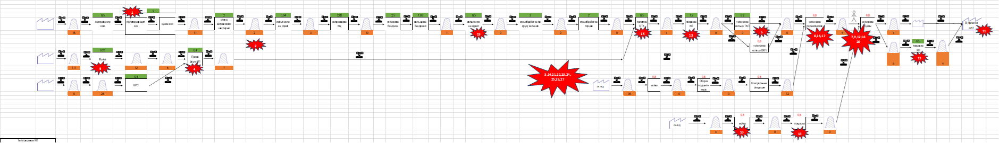
Анализ текущего состояния.
КПСЦ, сборка колесных пар.
№ п/п | Проблема
1 | Несоблюдение п. 5.5 ГОСТа 31537-2012 (отсутствует печь для полимеризации осей)
2 | Работы не относящиеся к потоку изготовления КП
3 | Нет согласования с заказчиком и цехом по сдаче готовой продукции (долгое ожидание инспектора-приемщика ЦТА, простой потока)
4 | Не используется кран-балка пресса (демонтирована)
5 | Мойка осей производится вручную
6 | В потоке установлен неисправный пресс
7 | Пресс для запрессовки подшипников находится не в потоке
8 | Оснастка пресса не рассчитана на вес буксы с подшипником (оснастка выгибается)
9 | Не проводится учет количества смазки на 1 буксу (требования ТД)
10 | Мойка букс производится вручную
11 | Разворот готовой КП производится мостовым краном
12 | Отсутствие стенда вибродиагностики в потоке
13 | Проведение окраски производится в потоке (порча оборудования, вредные условия труда)
14 | Отсутствие МВХ для комплектующих, поставляемых логистикой
15 | Противопоток по сдаче продукции
16 | Пресс для запрессовки подшипников не позволяет проходить в потоке тепловозной КП
17 | Пресс для запрессовки подшипников не позволяет проходить в потоке тепловозной КП
18 | Невозможно с транспортерной ленты подачи букс перемещать все виды букс по участку до КП
19 | При проверке сдвинется центр, есть вероятность забраковки бандажа
20 | Момент затяжки болтов производится вручную
21 | Нехватка ОПР для увеличения объема выпуска КП
22 | Один руководитель на весь цех и две смены
23 | Отсутствие мотивации работников по универсальности и взаимозаменяемости (рассмотреть матрицу компетенции и установить повышающий коэффициент
24 | Нет ответственного сотрудника для оформления заявок и списания ТМЦ покупных и внутрицеховых. Руководитель ежедневно делает обход и оформляет документы (нет учета)
25 | Не озвучивают дефицит по ТМЦ общий
26 | Грубые нарушения ОТ (особенно при выполнении крановых работ)
27 | Неравномерное планирование в годовом интервале с большими пиками загрузки (необходима перебалансировка)
Стажировка 12-16.02.2024 ЛТЗ ЦКТ
6

Slide 7
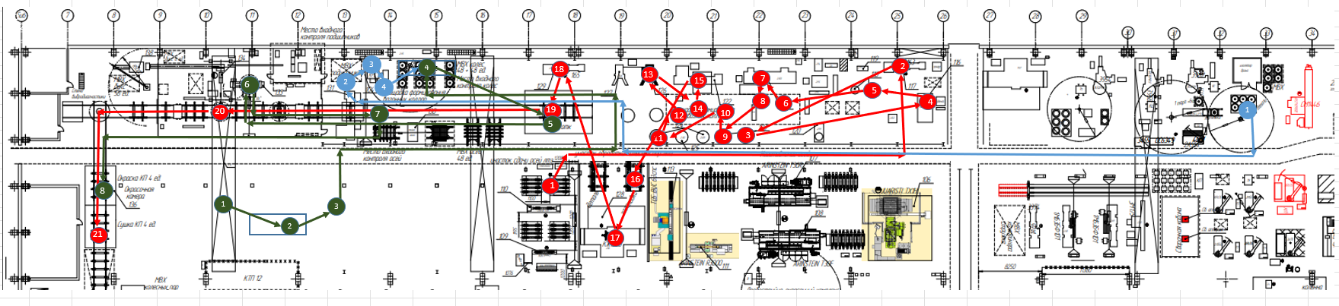
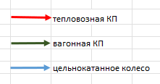
Анализ текущего состояния.
Спагетти, сборка колесных пар.
Стажировка 12-16.02.2024 ЛТЗ ЦКТ
7

